Slide 1
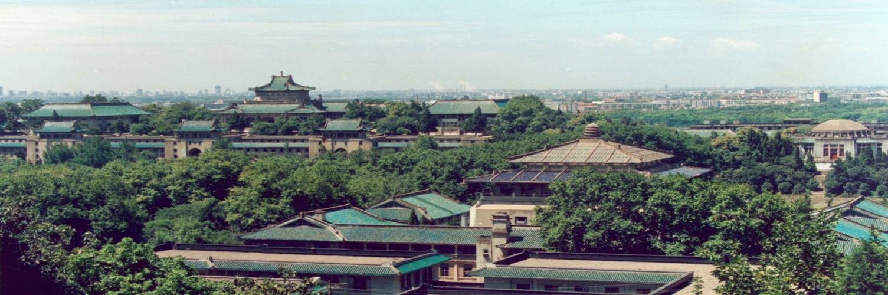
信息隐藏实验一 基本图像信息隐藏方法实践

Slide 2
实验课总体要求
2
实验时间：
三次实验课（第4、7、10周）
实验地点：
上午 新珈楼C102
下午 新珈楼C202

Slide 3
实验课总体要求
3
考勤要求：
1.每次实验课前30min签到
2.每次实验课需检查相关任务
3.有科研等任务提前离开的同学需跟教辅请假说明，下次实验课检查相关任务

Slide 4
实验课总体要求
关于抄袭(态度问题)
1.实验报告和别人完全一样
2.实验结论和别人一字不差
3.实验图片和数据和别人一样
后果：抄袭者和被抄袭者报告均被打回重写，并且直接给一个均分
要求：代码可以参考别人的，但要跑自己的数据
4

Slide 5
实验1-2内容
一、Matlab基本操作（提前自学实践）
二、图像变换及翻转实验（提前自学实践）
三、二值图像信息隐藏
四、LSB信息隐藏
五、DCT域信息隐藏（扩展实验）

Slide 6
三、二值图像信息隐藏
二值图像的信息隐藏
使用一个特定图像区域中黑像素的个数来编码秘密信息。
若某块P₁ (B_{i})>50％，则嵌入一个1，若P₀ (B_{i})> 50％，则嵌入一个0。
在嵌入过程中，为达到希望的像素关系，需要对一些像素的颜色进行调整。
引入两个阈值R₁>50％和R₀<50％ 以及一个健壮参数λ。

Slide 7
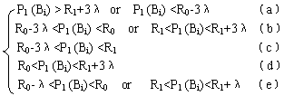
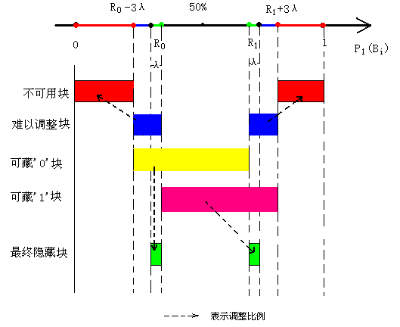
三、二值图像信息隐藏
P₁ (B_{i})与图像块

Slide 8
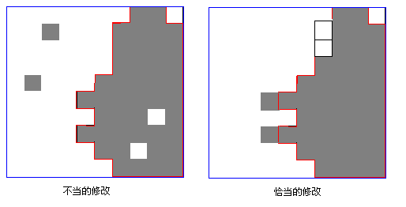
三、二值图像信息隐藏
二值图像的修改
二值图像像素的修改必须先寻找边界，继而在边界处修改。白色或黑色区域的边界向外（内）扩大（减小）几个像素的面积则被认为是不可察觉的。
在二值图像中，有四连接和八连接两种像素连接的定义方法。采用的连接定义不同，得到的图像边界也不同。

Slide 9
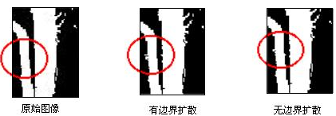
三、二值图像信息隐藏
二值图像的修改
在二值图像像素的修改中，要防止边界扩散现象。
边界扩散与无边界扩散对图像的影响不同。

Slide 10
三、二值图像信息隐藏
信息隐藏步骤
1）读取秘密信息和载体图像信息
2）确定图像块的首地址
3）分析可用的图像块
4）修改每块的像素关系，完成信息嵌入
5）信息写回保存

Slide 11
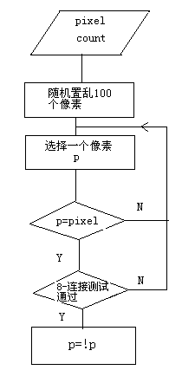
三、二值图像信息隐藏
修改像素值流程
我们在10×10的范围内随机置乱100个点。然后根据置乱后的顺序找到第一个与所输入的像素值相同的像素，进而判断它的八连接有没有与之相反的像素，如果有则表明这一点可以是边界，可以修改；否则继续往后寻找。
结合块首地址，我们可以在每一块中任意确定一个像素。

Slide 12
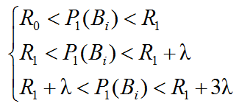

三、二值图像信息隐藏
Count的确定

Slide 13
三、二值图像信息隐藏
信息提取步骤
1）读取隐蔽载体信息
2）根据密钥确定图像块的首地址和图像块使用的顺序
3）按隐藏时顺序分析图像块
4）按照每块的像素关系，完成信息提取
5）信息写回保存

Slide 14
三、二值图像信息隐藏
健壮参数λ对实验结果的影响
在R0，R1一定的情况下，λ设置过小相对的为了使每块图像块的像素都满足条件，要修改的像素就会多一些，同时，λ大一点，隐藏块与无用块的区别也大一些，提取出错的概率就小一些。
综合考虑，在实验中，我们一般取λ为2%。大家在选用不同的载体实验时，建议先对λ作简单的测试。

Slide 15
三、二值图像信息隐藏
阈值R0，R1对实验结果的影响
适当调整R0和R1的距离，可以使所分析的图像块的数量大大减小。
比如：取R0 =49， R1 =51时，隐藏24bits信息要分析615块才能确定其隐藏的位置；取R0 =45， R1 =55时，隐藏24bits信息只用分析299块就确定了隐藏的位置，从而也就可以认为将隐藏容量扩大了一倍。

Slide 16
三、二值图像信息隐藏
实验3.1
1）用MATLAB函数实现二值图像信息隐藏
2）用MATLAB函数实现二值图像隐藏信息的提取
3）分析阈值R0，R1 以及健壮参数λ对实验结果的影响

Slide 17
四、LSB信息隐藏
LSB与MSB
LSB（Least Significant Bites）最不重要位，最低有效位。
MSB（Most Significant Bites）最高重要位，最高有效位。
实验4.1
将图像各个分量的LSB清0，如下：
>> data = imread('lenna.jpg');
>> data1 = bitand(data,254);%bin2dec
>> subplot(2,2,3)imshow(data1);

Slide 18
四、LSB信息隐藏
LSB与MSB
LSB（Least Significant Bites）最不重要位，最低有效位。
MSB（Most Significant Bites）最高重要位，最高有效位。
实验4.1
将图像各个分量的MSB清0，如下：
>> data2 = bitand(data,127);
>> subplot(2,2,4)imshow(data2);
原图：
>> subplot(2,2,1)imshow(data);

Slide 19
四、LSB信息隐藏
顺序选取图像载体像素
实验4.2
嵌入：1）顺序选取图像载体像素的最低有效位，排列起来作为秘密信息载体
2）将秘密信息按位替换到载体中
3）将载体重新写入图片
提取：1）顺序选取图像载体像素的最低有效位，排列起来作为秘密信息载体
2）提取载体的前n位，n为秘密信息长度

Slide 20
四、LSB信息隐藏
随机选取图像载体像素
顺序选取像素点导致图像各部分统计特征不一致。为了解决这一问题，可以随机间隔选取像素序列。
与顺序嵌入相比，需要设计随机取点的算法。
实验4.3
1）设计随机取点的算法，随机选取像素点嵌入秘密信息
2）提取秘密信息
3）画出随机位置

Slide 21
五、DCT域信息隐藏
变换域信息隐藏
DCT/DWT
JEPG压缩方式
1）色彩空间转换 （RGB空间到YUV空间）
2）缩减取样（减少U，V的成分）
3）离散余弦变换（DCT变换）
分别在Y，U，V上取8*8的块做DCT变换
4）量化（量化表）
5）编码

Slide 22
五、DCT域信息隐藏
图像DCT相关操作
实验5.1 熟悉图像整体DCT变换
>>data=imread(image);
>>data1=data(:,:,1);
>>DCTdata=dct2(data1);
>>subplot(121),imshow(data);title(‘原始图像’)；
>>subplot(122),image(DCTdata)

Slide 23
五、DCT域信息隐藏
图像DCT相关操作
实验5.2 熟悉图像分块体DCT变换
B=blkproc(A,[m,n],fun,P1,P2…)
>>data=%ReadImageSingle
>>T=dctmtx(8);
>>result=blkproc(data,[8 8],’P1*x*P2’,T,T’);
>>result2=blkproc(result,[8 8],’P1*x*P2’,T’,T);
%反变换
分析result的数值分布特点

Slide 24
五、DCT域信息隐藏
图像DCT相关操作
实验5.3 对图像DCT系数的高频系数做删除操作，逆DCT变换后，查看图像视觉质量。
参考：《实验教程》P84-85利用DCT变换对输入图像进行压缩的例子

Slide 25
五、DCT域信息隐藏
DCT域信息隐藏—两点法
算法原理：通过在一个图像块中调整两个DCT系数的相对大小，隐藏秘密信息。

Slide 26
五、DCT域信息隐藏
两点法嵌入过程
1）将载体图像分为8×8的块，做二维DCT变换
2）用 来表示选中的两个系数的坐标
3）对于第i bit秘密信息
if（要隐藏信息‘1’）
make
else
make
4）逆DCT变换，还原图像

Slide 27
五、DCT域信息隐藏
算法分析
1）如果选定位置的两个系数相差太大，修改后则对图像影响较大。
所以要保证选择的系数必须量化系数一致，并且位于DCT的中频部分。通常选择(5,2)和(4,3)或者(2,3)和(4,1)
2）DCT系数相差很小，很难保证隐秘图像在保存、信道上传输不发生变化。
算法需要引入一个控制量α对系数差值进行放大，即使得
分析α与隐藏鲁棒性的关系

Slide 28
五、DCT域信息隐藏
算法参数
a是为了避免传输过程中编码错误而引入的控制量。
a越大鲁棒性越好，对图像的破坏越大。 a越小鲁棒性越差，对图像的破坏越小。
1）取不同的质量因子和a，观察随着质量因子的变化，不同额a对应的误码率如何变化并作图
imwrite(image,’temp.jpg’,’jpg’,’quality’,q);
2）在嵌入同样信息的情况下，观察随a的增大，图片发生的变化

Slide 29
五、DCT域信息隐藏
两点法提取过程
1）对图像进行二维DCT变换
2）比较每一块中约定位置的DCT系数值，根据其相对大小，得到隐藏信息的比特串，从而恢复出秘密信息

Slide 30
五、DCT域信息隐藏
DCT域信息隐藏—三点法
算法原理：利用DCT中频系数中的三个系数之间的相对关系来对秘密信息进行编码。

Slide 31
五、DCT域信息隐藏
三点法嵌入过程
选择三个位置
嵌入1：令
嵌入0：令
如果数据不符，则修改这三个系数值，使得它们满足上述关系；
如果需要做的修改太大，则放弃该块，将其标识为“无效”
其中，参数D的选择要考虑隐藏的健壮性和不可察觉性之间的平衡，D越大，隐藏算法对于图像处理就越健壮，但是对图像的改动就越大，越容易引起察觉。

Slide 32
五、DCT域信息隐藏
“标记为无效”的处理
对这三个系数做小的修改，使得：
或

Slide 33
五、DCT域信息隐藏
三点法提取过程
1）对图像进行DCT变换
2）比较每一块相应三个位置的系数，从它们之间的关系，可以判断隐藏的是信息“1”、“0”还是“无效”块，得到隐藏信息的比特串，从而恢复出秘密信息

Slide 34
五、DCT域信息隐藏
实验5.4
1）编写两个函数，实现三点法的嵌入和提取。
2）要求适应任意载体图像。
3）分析隐蔽载体在JPEG压缩条件下的健壮参数a与隐藏鲁棒性的关系 （两点法）。

Slide 35
实验报告
实验课检查内容
实验3.1
下列实验须撰写实验报告
实验3.1、4.3、5.4（扩展）（已高亮标注）
命名：学号_姓名_第一次实验
实验报告提交时间
第7周之前（10.18前）
各班学委收齐后统一打包发到1026558248@qq.com

